Slide 1
SQiP 2026 経験発表
静的解析に基づくテスト要求モデルの自動生成と それを用いたLLM単体テスト生成の実証評価
品質管理・テスト技術の観点
ホワイトボックステスト / テスト要求モデル / LLM / 静的解析 / 単体テスト生成 / トレーサビリティ
99件 テスト要求
145件 生成テスト
91.7% 初回PASS率
100% 修正後PASS率

Slide 2
1. 背景: LLM活用開発における単体テストの課題
LLM活用開発の現状
実リリースに必要なこと
荒い要求 → LLMがコード生成 → 基本機能の動作確認
評価が「動くかどうか」に偏りがち
単体テスト・コンポーネントテスト層が手薄
各関数が仕様どおりに動作することの検証
分岐条件・境界値の体系的なテスト
テスト設計の根拠と網羅性の管理
既存LLMテスト生成手法の3つの問題
P1: テスト設計根拠の不在
P2: 網羅性の事前把握が不可能
P3: テスト失敗時の原因特定コスト
生成テストが「何の分岐を」「どの同値クラスを」対象としているか不明。 第三者がテスト設計の妥当性を検証できない。
テスト生成「前」に網羅性を設計・管理する手段がない。 重複テストばかりという状況を事前に検知できない。
テスト失敗時にテストコードとソースコードを逐一突合する必要。 145件のテスト失敗原因の特定に長時間を要する。
先行研究 (CodaMOSA, ChatUniTest, TestPilot, CoverUp等) はカバレッジ向上に注力。 115本のサーベイ[7]で89%が「直接テスト生成」方式 → テスト設計情報が外部化されない

Slide 3
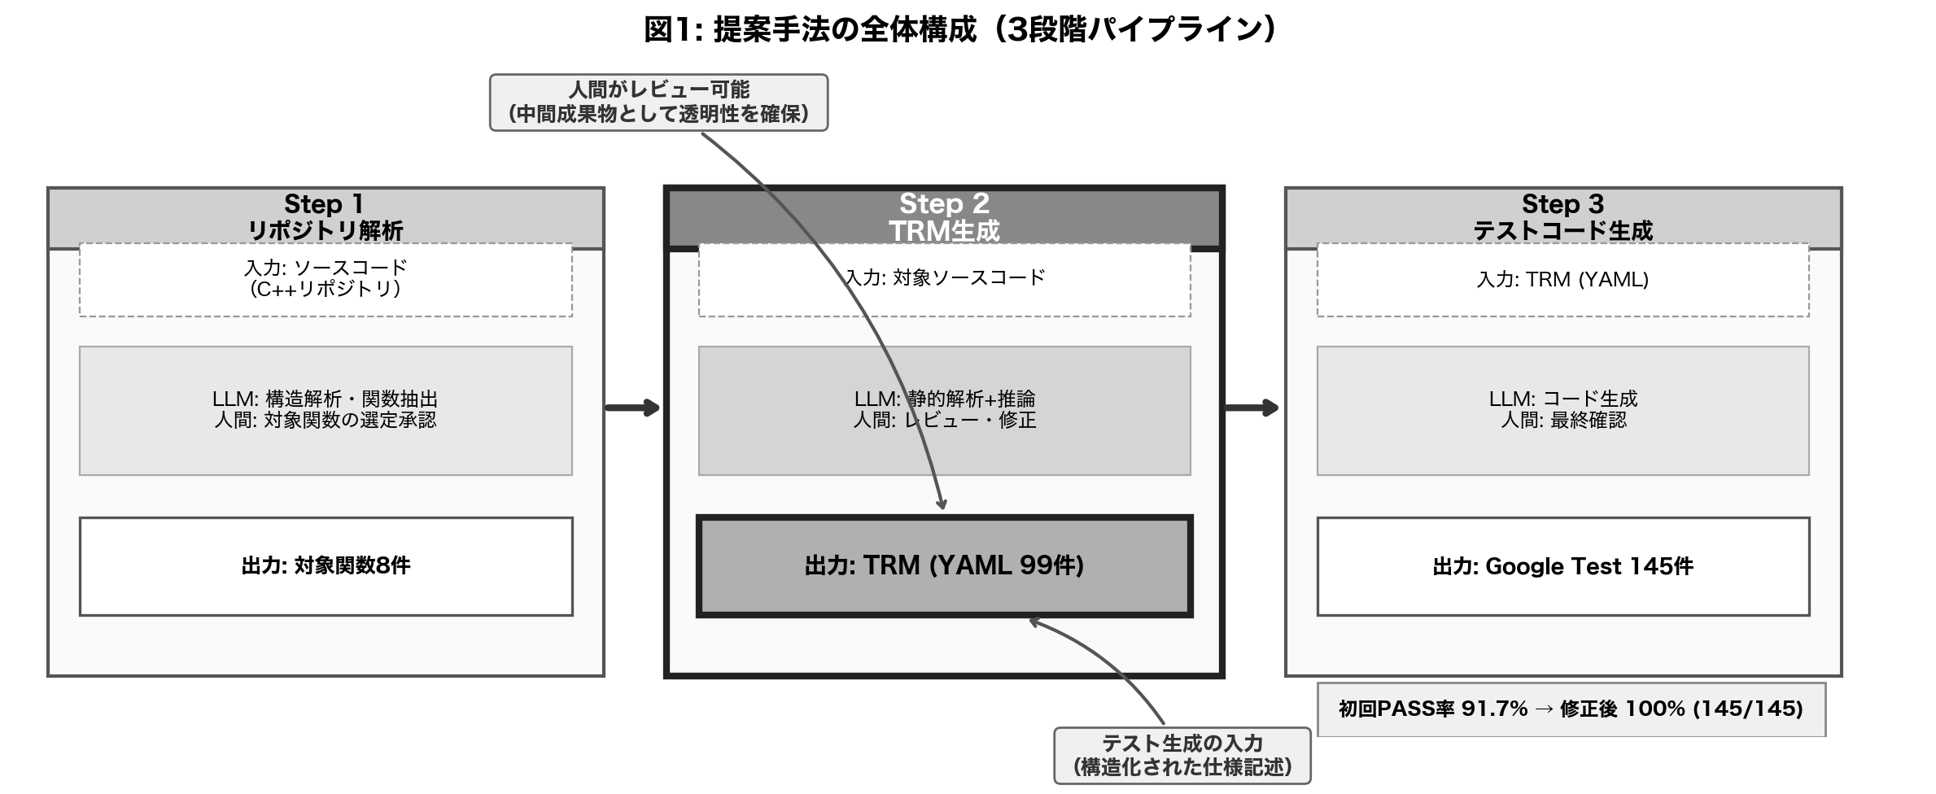
2. 提案手法: テスト要求モデル (TRM) による3段階パイプライン
核心: TRM（テスト要求モデル）= 構造化された中間成果物
分岐網羅(BR)・同値クラス(EC)・境界値(BV)・エラーパス(ER)・依存切替(DP) の5種別
各要求にID・説明・優先度・ソースコード参照を付与 → YAML形式で出力
P1解決: テスト設計根拠が追跡可能 / P2解決: 生成「前」に網羅性管理 / P3解決: FAIL時にIDで即時診断

Slide 4
TRMの具体例: ParseVersion関数
Step 2 出力: TRM (YAML)
Step 3 出力: テストコード (C++)
- id: "BR-11" type: branch_coverage description: "alpha修飾子の 分岐を通過する" priority: high source_ref: "BC-02-10: strncmp(p,\"alpha\",5)==0" expected_behavior: "nShift = -0x60 を設定"
TEST(ParseVersion, AlphaModifier) { // BR-11: alpha修飾子の // 分岐を通過する UINT32 val = ParseVersion( L"2.4.1alpha"); EXPECT_EQ(val, 0x82848120); }
=>
TRM IDによるトレーサビリティ
テスト要求 BR-11 → テストケース ParseVersion.AlphaModifier → 正方向・逆方向の追跡が可能
テスト失敗時: BR-11 の説明とソースコード参照から原因を即座に特定
5種別の体系
BR 分岐網羅 55件
EC 同値クラス 27件
BV 境界値 11件
ER エラーパス 3件
DP 依存切替 3件

Slide 5
3. 実験条件
対象プロジェクト
実行環境
sakura-editor/sakura (C++, OSS)
Windows向け日本語テキストエディタ
Google Test による既存テスト約45件が整備済み
3領域 8関数 合計約385行を選定:
日時書式・バージョン解析 (format.cpp): 約115行
メールアドレス・文字種判定 (CWordParse.cpp): 約180行
全角半角英数変換 (convert_util.cpp): 約90行
GUI依存・ファイルI/O依存等の11関数は除外
macOS (Apple clang 16.0)
Google Test 1.17 (Homebrew)
Windows互換ヘッダで型定義を代替
純粋関数のため移植は型定義のみ
比較対象
(A) 既存の手動テスト: 約45件
(C) 提案手法: TRM + LLM生成テスト

Slide 6
4. 実施結果: Key Numbers
99件
145件
91.7%
テスト要求 (TRM)
生成テストケース
初回PASS率
5種別で構造化定義 平均3.9行/要求の密度
既存テスト45件の約3.2倍 要求カバー率 100%
133/145件が初回PASS FAIL 12件は全てLLMの期待値誤り
100%
61.6%
65.7%
修正後PASS率
既存テスト未カバー率
コード非専門者可読率
TRM IDで12件を5分類に即時診断 対象関数のバグは0件
99件中61件が既存テスト未カバー DP種別は100%欠落
99件中65件がコード知識なしで 内容を理解可能

Slide 7
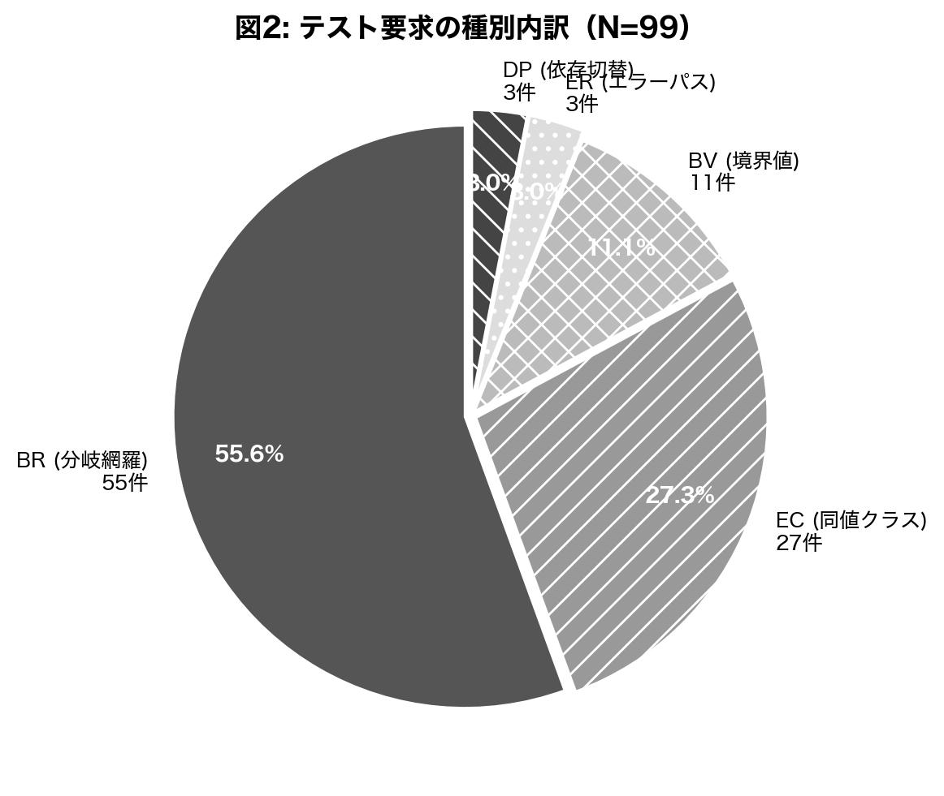
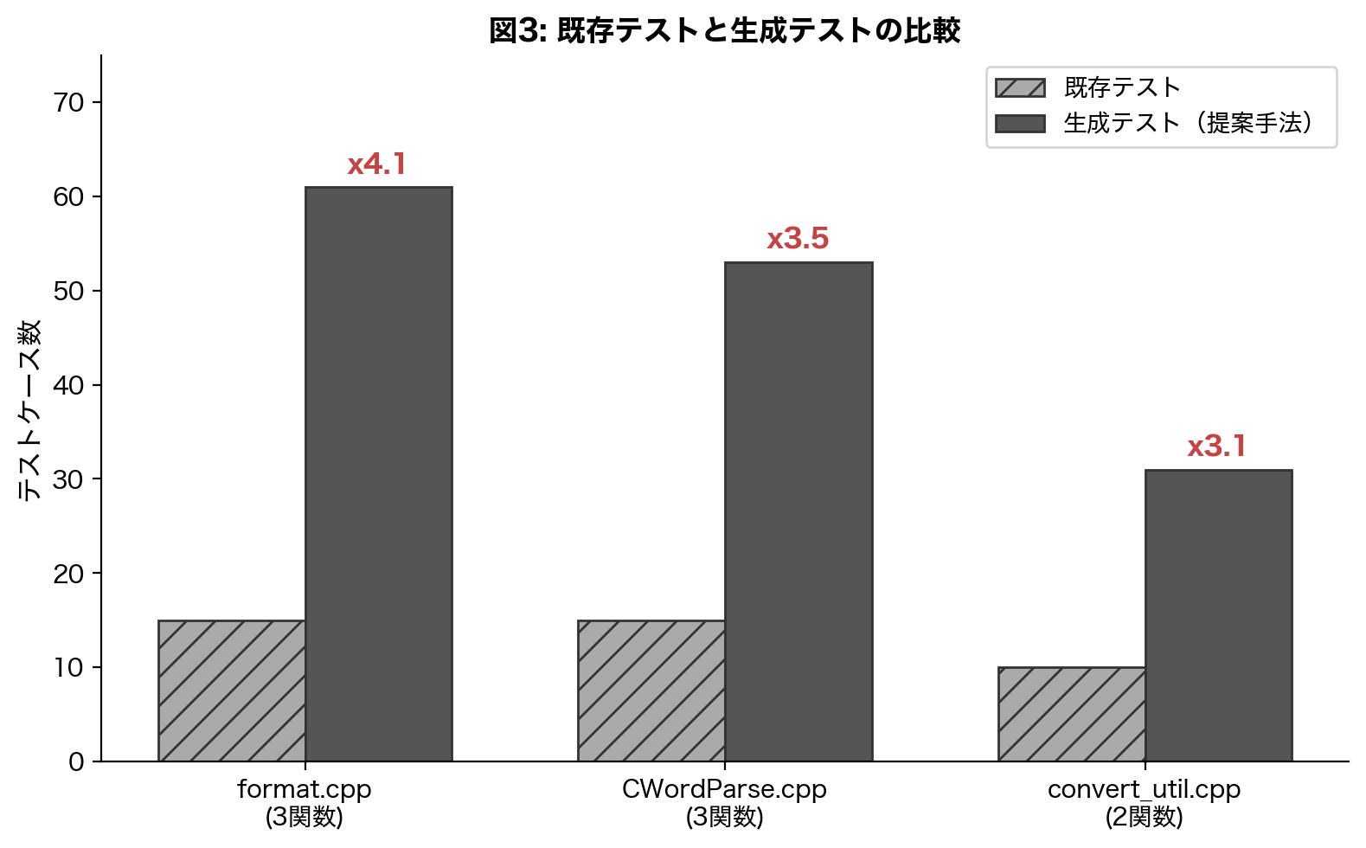
TRM生成結果: 5種別 99件のテスト要求
BR(分岐網羅)が55.6%と最多 — ソースコードの分岐構造から直接導出 ER/DPが少ないのは対象が純粋関数のため（副作用関数では増加が予測される） 全領域で既存テストの3.1〜4.1倍のテストケースを体系的に生成

Slide 8
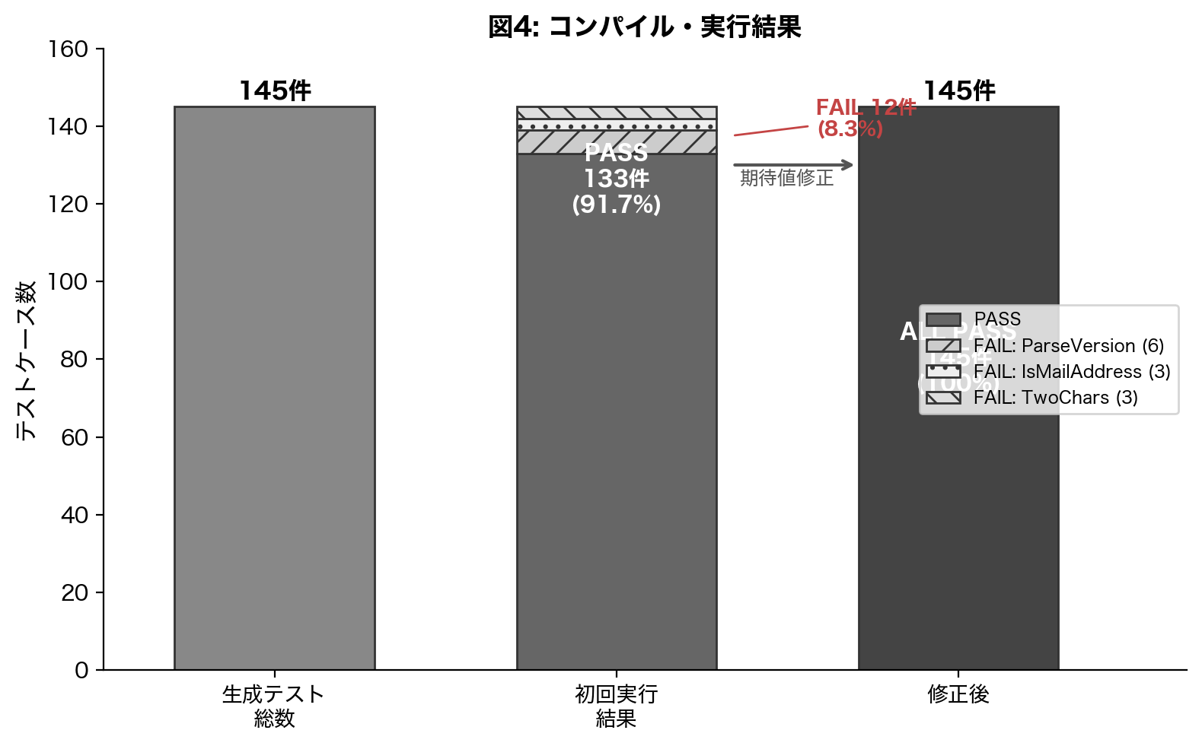
コンパイル・実行結果と障害診断
FAIL 12件の原因分類 (TRM IDで即時診断)
コンポーネント分割の誤解
5件
BR-11〜15
数字グルーピングの誤解
1件
EC内部
文字数カウントミス
2件
BR-34, EC
API呼び出しバグ
1件
EC-16
マッピング戻り値の誤解
3件
BR-39〜41
P3の解決
TRMなし: 145件のC++コードを逐一突合 → 長時間
TRMあり: TRM IDから日本語説明+ソース参照で即時診断

Slide 9
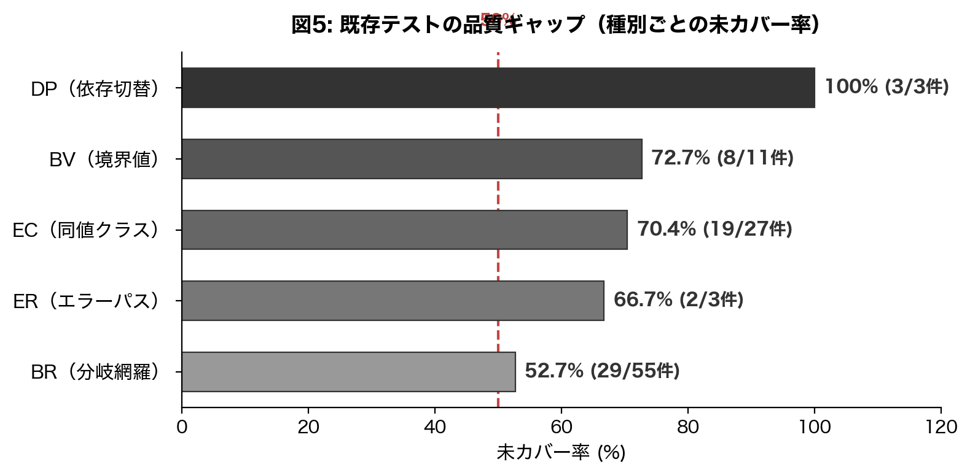
既存テストの品質ギャップ分析 (P2の解決)
発見された品質ギャップ
全要求の61.6%が既存テスト未カバー
DP (依存切替): 100%未カバー
関数間の差異検証・往復変換検証が完全欠落
BV (境界値): 72.7%未カバー
境界値の体系的検証が不足
EC (同値クラス): 70.4%未カバー
入力パターンの網羅的検証が不足
BR (分岐網羅): 52.7%未カバー
主要パスは比較的カバーされている
TRMがあるからこそ「何の観点が欠けているか」を構造的に把握できる。 TRMなしでは「テストが少ない」という漠然とした認識にとどまる。

Slide 10
5. 結論: 3つの問題への解決
P1 解決 テスト設計根拠の明示
P2 解決 網羅性の事前管理
P3 解決 テスト失敗の構造的診断
99件のTRM (5種別) を構造化定義 各テストケースにTRM IDを付与 テスト設計の妥当性を第三者が検証可能に 65.7%がコード非専門者にも可読
テスト要求カバー率100%を事前に管理 既存テストの未カバー61件を種別ごとに特定 DP種別100%欠落を発見 テスト生成「前」に品質ギャップを把握
FAIL 12件をTRM IDで5分類に即時特定 コード突合不要で原因の所在を把握 修正後 145/145件 100% PASS 対象関数の実装バグ: 0件
今後の課題
(1) 副作用を持つ関数への拡張（モック・スタブ戦略）
(2) コードカバレッジ (C0/C1) との相関分析
(3) 非開発者による可読性の被験者評価実験
(4) 他言語・他プロジェクトでの再現実験

Slide 11
付録: 先行研究との位置づけ
LLMテスト生成研究の全てが「テスト生成精度の向上」に集中 → テスト設計情報の外部化は未開拓
手法
年
主眼
テスト設計の可視化
手法
年
主眼
テスト設計の可視化
CodaMOSA [1]
ICSE 2023
SBST+LLMハイブリッド
扱わない
ChatUniTest [2]
FSE 2024
生成-検証-修復サイクル
扱わない
TestPilot [3]
IEEE TSE 2024
ゼロショット+再プロンプト
扱わない
CoverUp [4]
2024
カバレッジ誘導型生成
扱わない
TELPA [6]
ACM TOSEM 2024
静的解析+困難分岐特化
扱わない
本研究
SQiP 2026
TRMによる構造化+生成
主要な貢献

